Slide 1
Report
蒋子仪
张培洋
陈经纬
姜睿宇
苏建锐
潘义
2021.06.08

Slide 2
Main idea
Based on WEB
SpringBoot + Thymelaef + Mysql
Cjjpsz
For gamers
面向游戏玩家
Wiki-like
类维基

Slide 3
Brief introduction
Game assistant
游戏助手
Simple web app
简单的web应用
The function of this application can help players get a better game experience
这个应用的功能可以很好的帮助玩家获得更好的游戏体验
A simple web application does not need to be based on specific hardware devices and running environment
一个简单的web应用，不需要基于特定的硬件设备和运行环境

Slide 4



Three key words
Player Perspective
玩家视角
Multi function toolbox
多功能工具箱
Wiki-like
类百科全书

Slide 5
Reasons for choosing
Our application has a more concise UI，And there are no similar open source projects on the Internet
我们的网站拥有更简洁的UI，方便交互
并且互联网上没有类似的开源项目，可以保证一定的原创性

Slide 6
功能展示

Slide 7
功能
简介
01
注册登录
02
日历
03
活动资讯
04
百科图鉴
05
评论区
06
查询检索
07
养成计算
08
上传下载
09
抽卡模拟
10
分享链接

Slide 8
注册登录

Slide 9
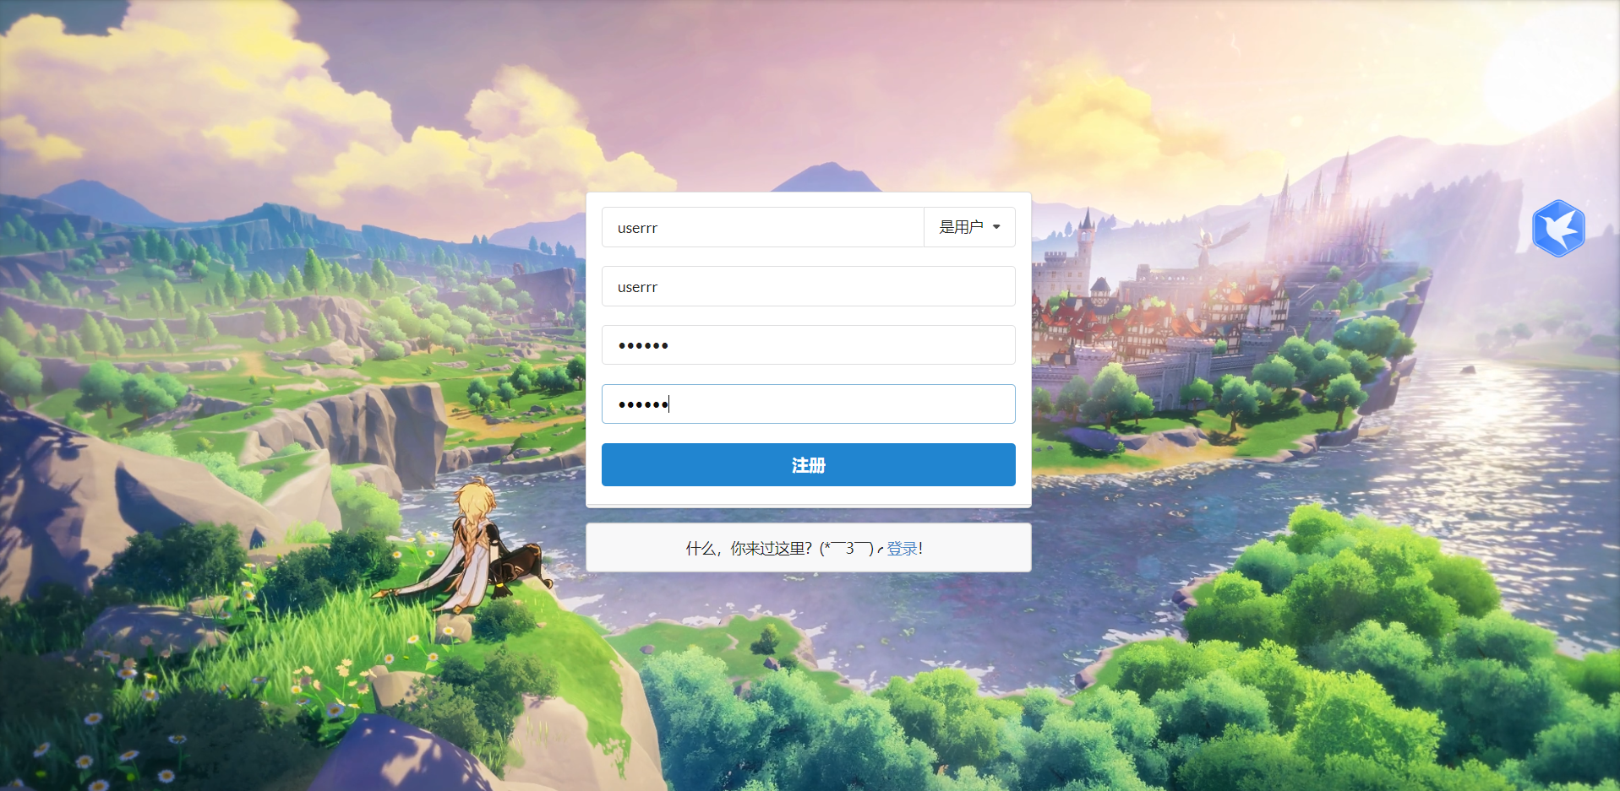
注册界面
输入小标题
输入小标题
输入小标题
在这里输入你的正文内容
在这里输入你的正文内容
在这里输入你的正文内容
在这里输入你的正文内容
在这里输入你的正文内容
在这里输入你的正文内容
在这里输入你的正文内容
在这里输入你的正文内容
在这里输入你的正文内容
在这里输入你的正文内容
在这里输入你的正文内容
在这里输入你的正文内容

Slide 10
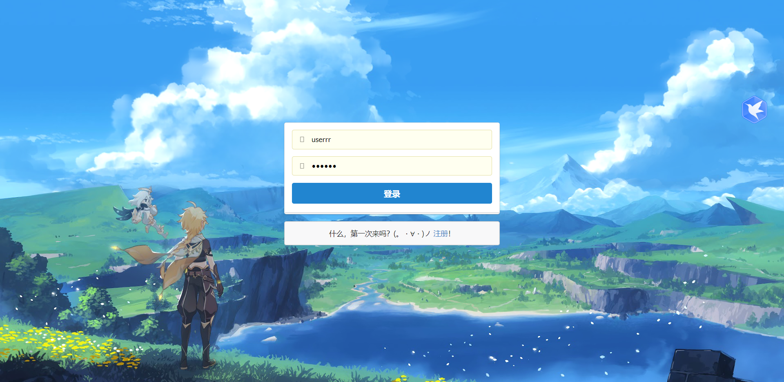
注册后登录界面
500%
650,000,000+
输入小标题
320,000,000+
输入小标题
输入小标题
关键词
关键词
298
157%
3,200+
输入小标题
输入小标题
输入小标题
317亿
99.99%
输入小标题
输入小标题

Slide 11
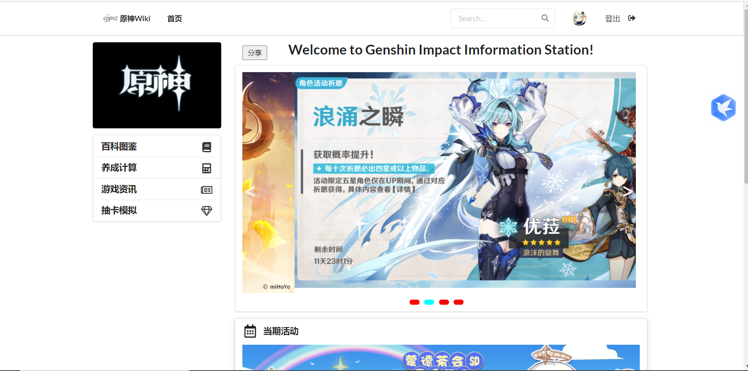
成功登录进入主页面
-8%
-14.5%
在此处输入你的内容
在此处输入你的内容
58.3%
85%
在此处输入你的内容
在此处输入你的内容

Slide 12
活动资讯

Slide 13
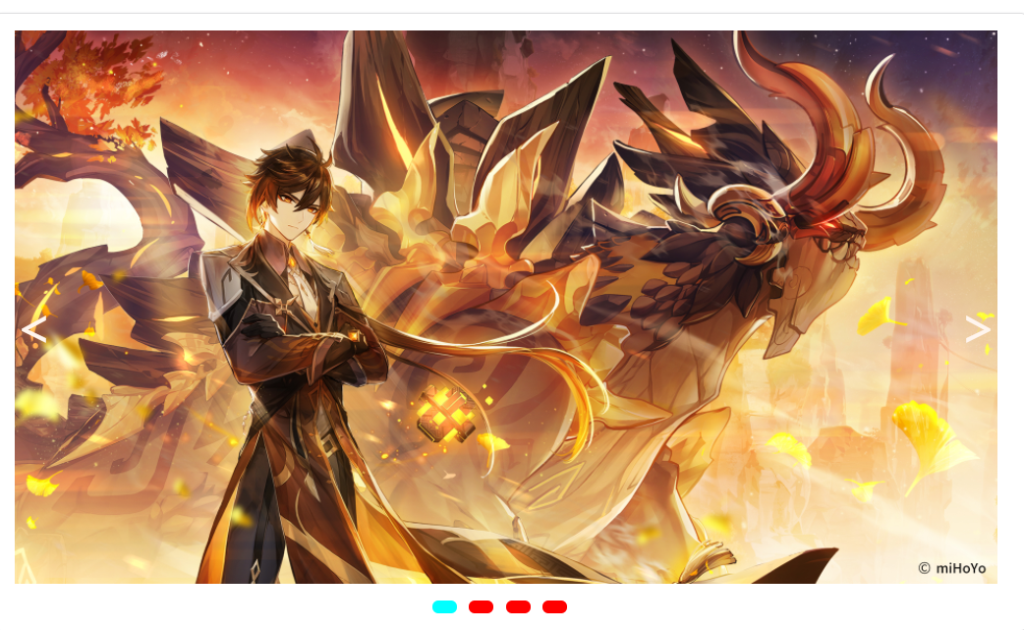
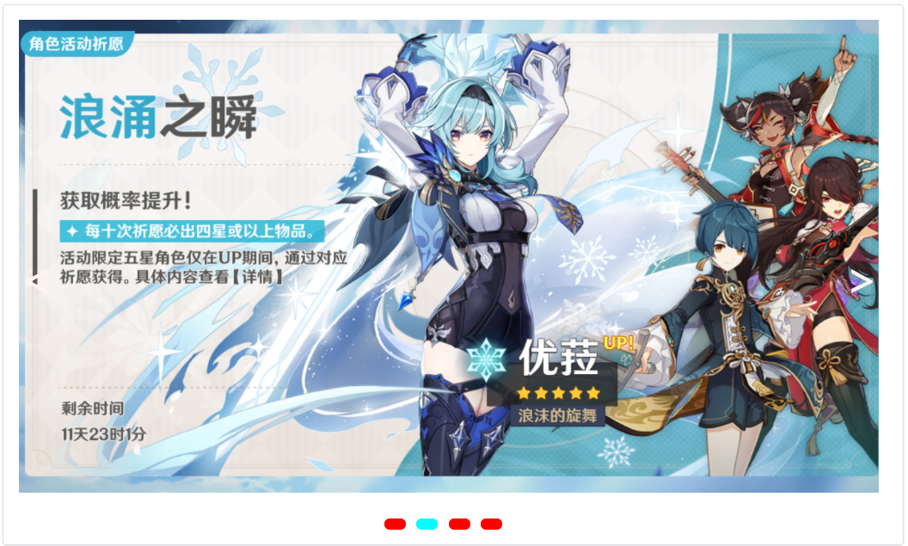
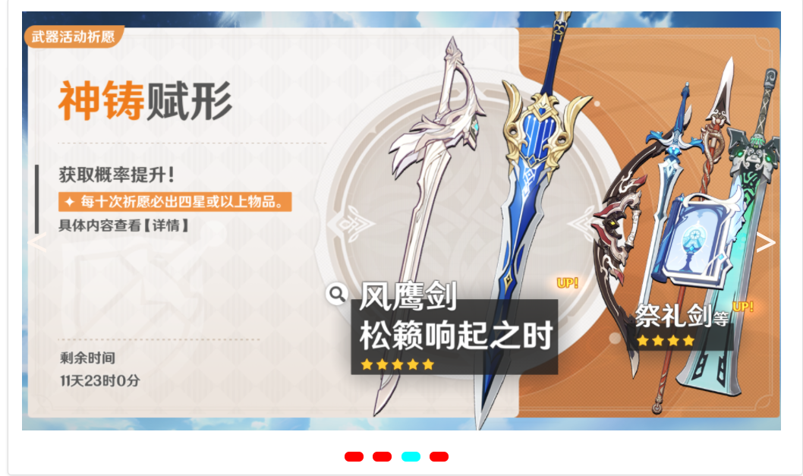
图片自动轮播
光标移至椭圆图标
或点击左右箭头
实现主动变换

Slide 14

通过活动入口进入详情页

Slide 15
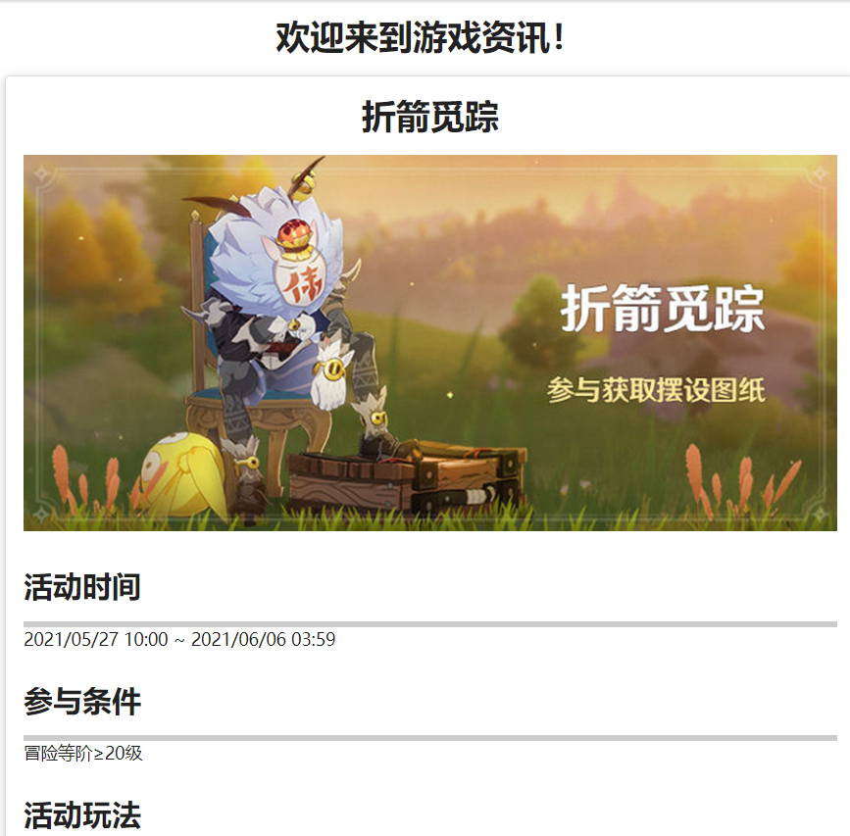
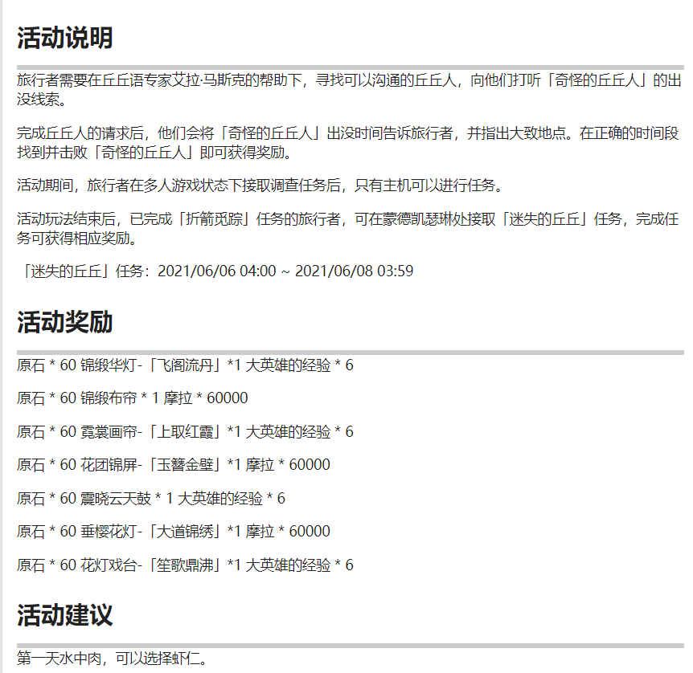
详情页介绍活动具体信息及活动奖励等内容

Slide 16
百科图鉴

Slide 17
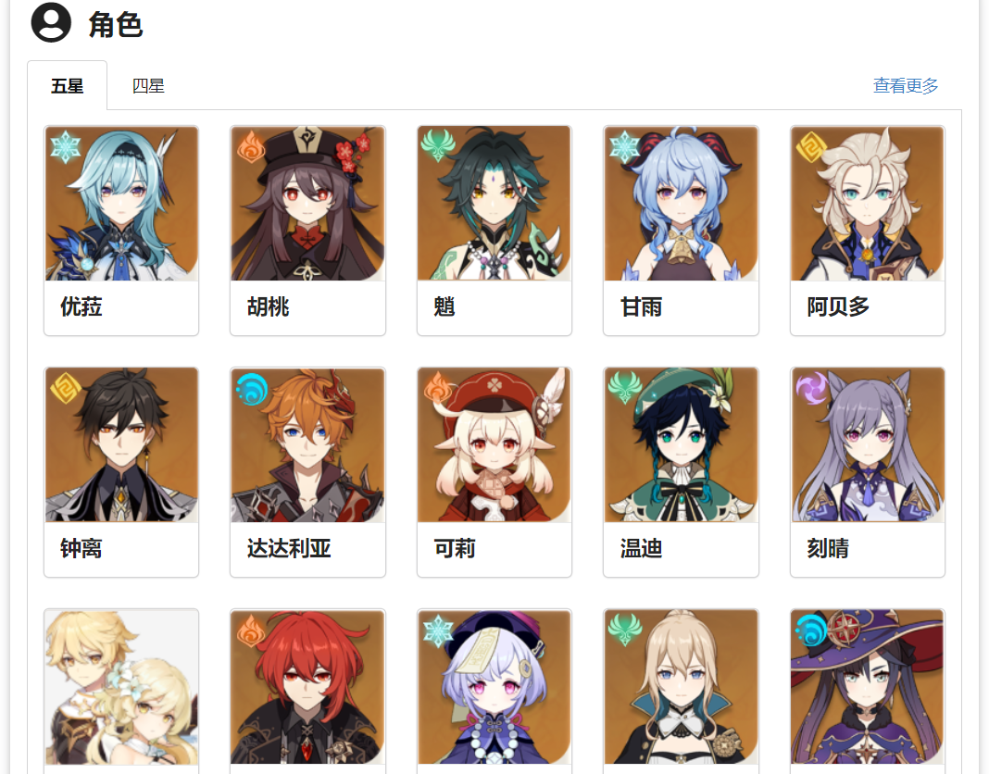
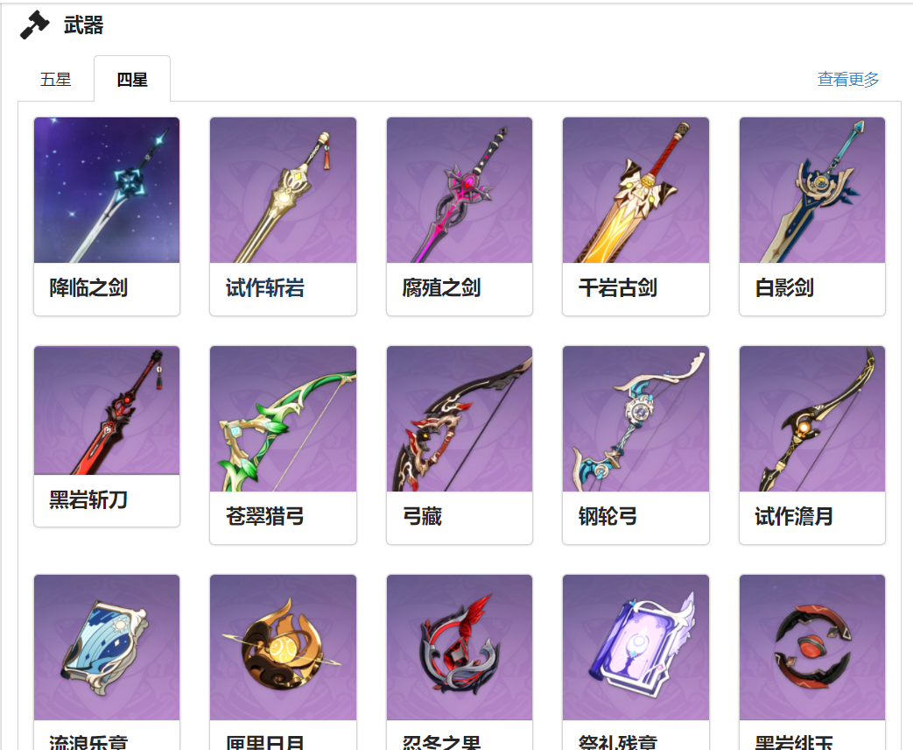

图鉴展示角色及武器图像及名称
关键词关键词关键
关键词关键词关键词

Slide 18
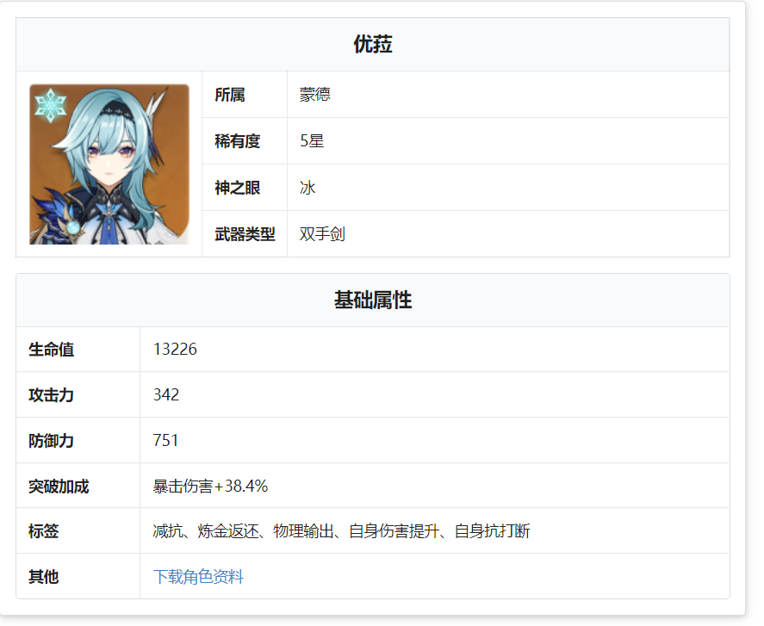
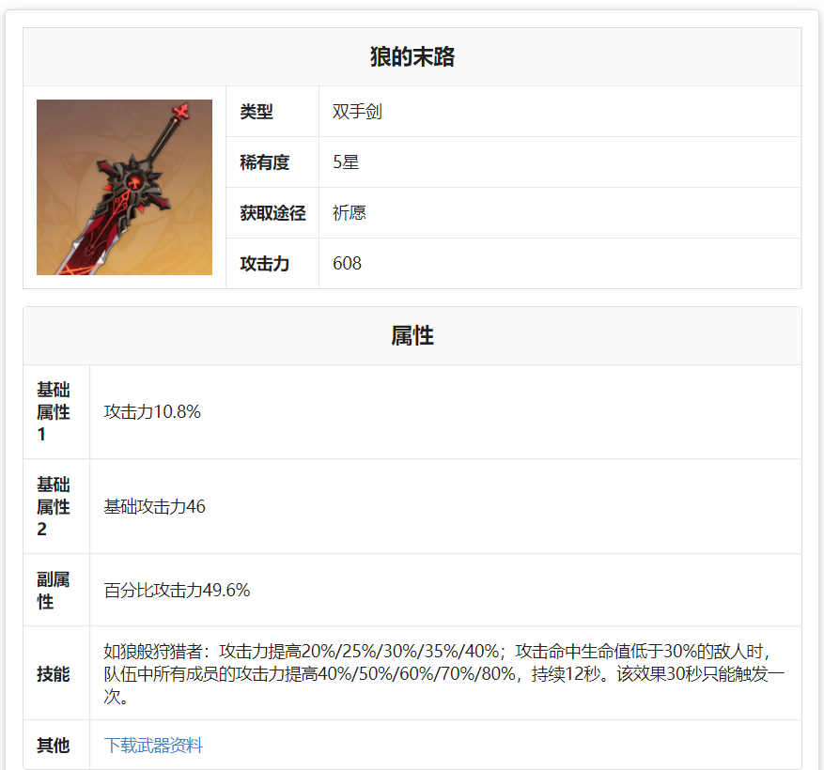
点击名称查看属性等详细信息
关键词关键词关键词
关键词关键词关键词

Slide 19
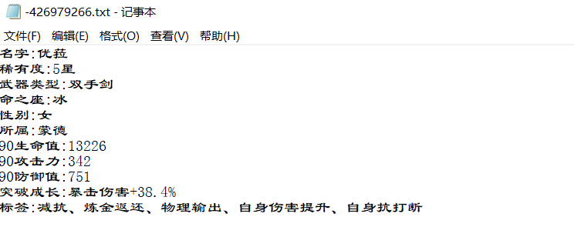
点击下载资料获取文档文件至本地

Slide 20
评论区

Slide 21
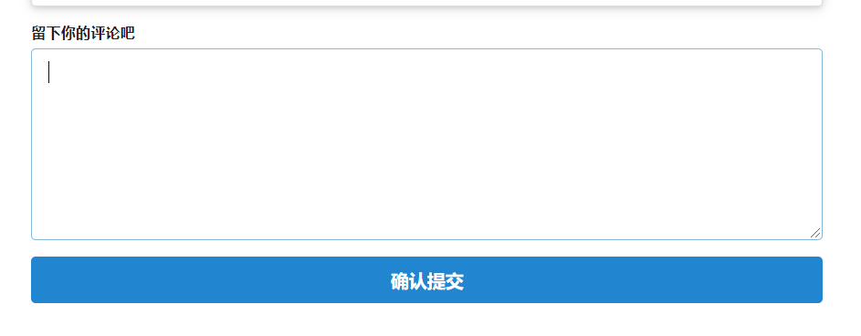
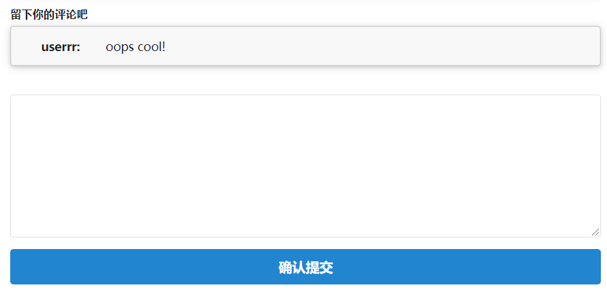
在评论区留下评论

Slide 22
查询检索

Slide 23

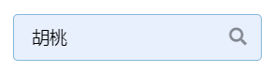
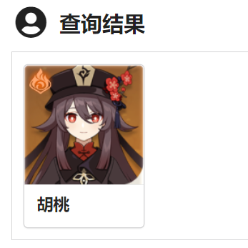
查询栏中输入角色或
武器名称进行搜索

Slide 24
养成计算

Slide 25
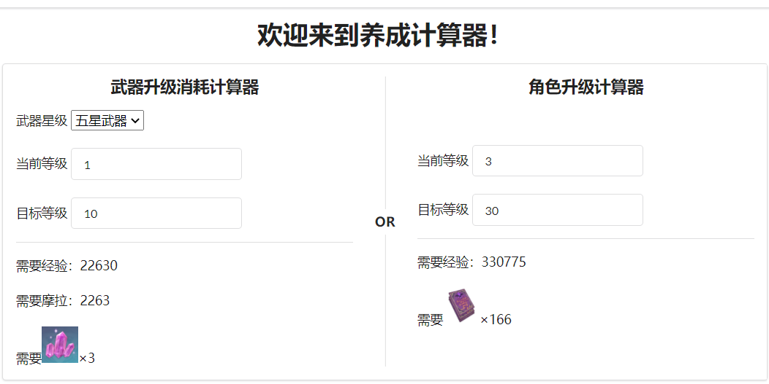
计算角色武器升级所需资源
写句结论性的陈词
关键词
+
关键词
=
关键词

Slide 26
08
上传头像

Slide 27
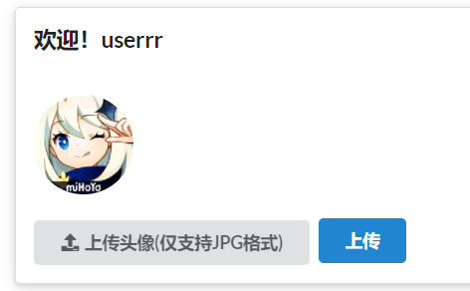
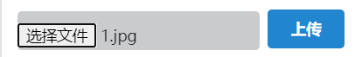
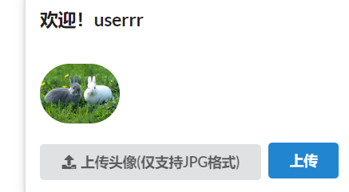
选择jpg图像上传
替换账户头像

Slide 28
09
抽卡模拟

Slide 29
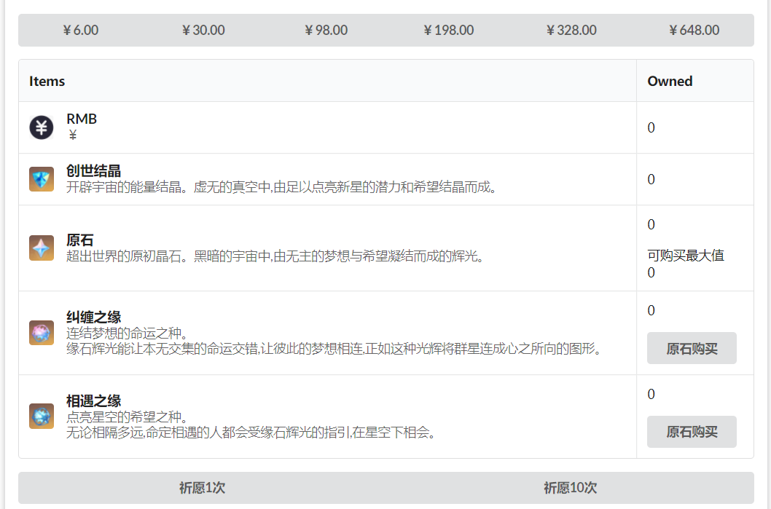
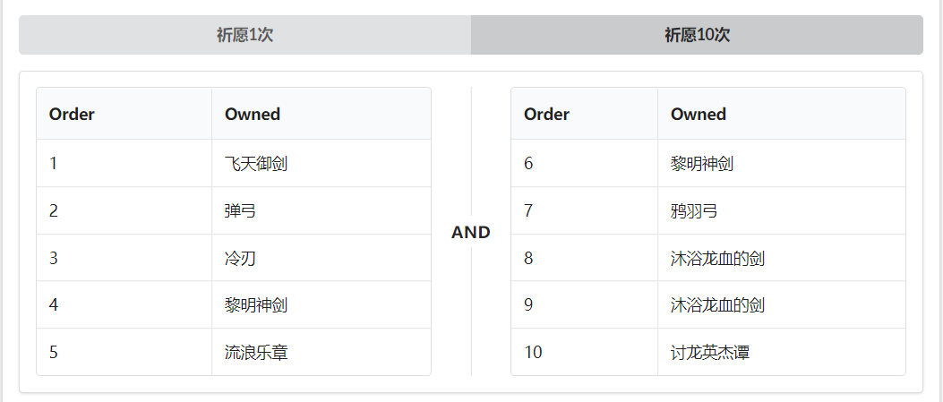
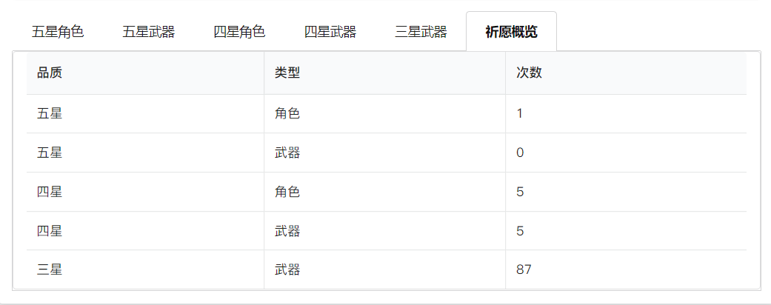
模拟充值购买后
模拟抽卡结果
并统计抽取情况

Slide 30
分享链接

Slide 31
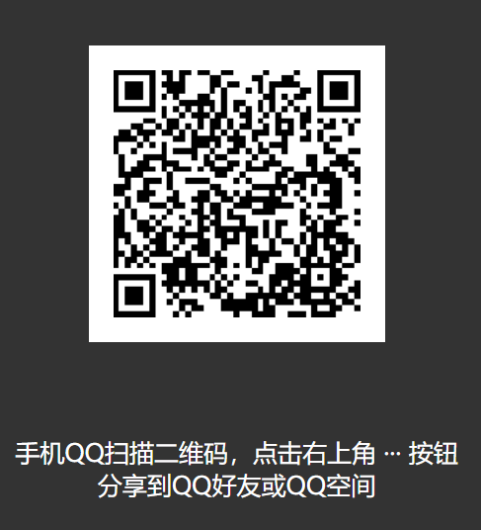
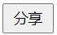
点击分享按钮通过二维码分享
👆

Slide 32
日历

Slide 33
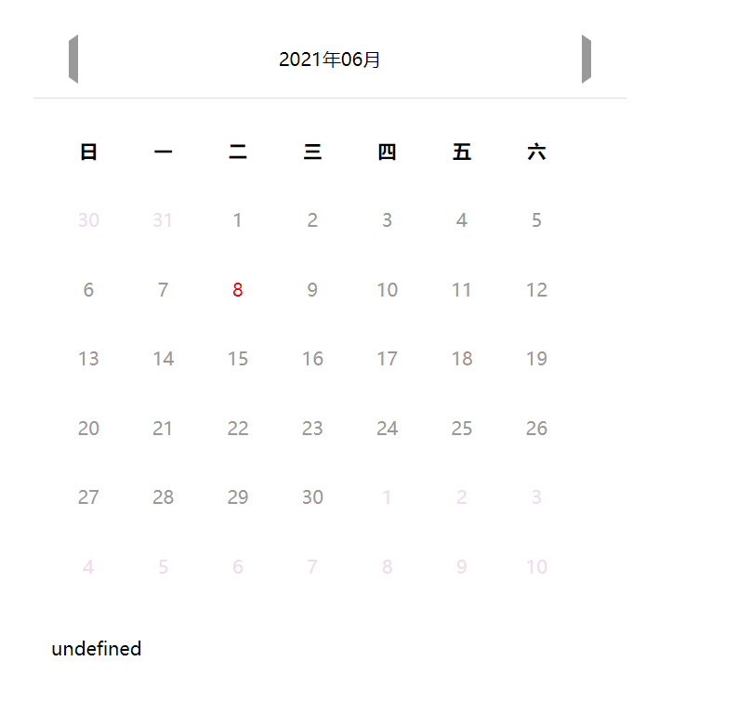
利用css，和js实现一个日历
受原生js的影响，不能绑定数据库

Slide 34
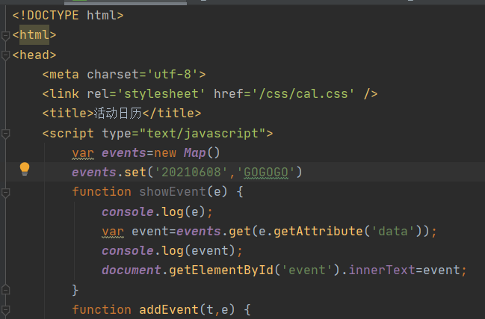
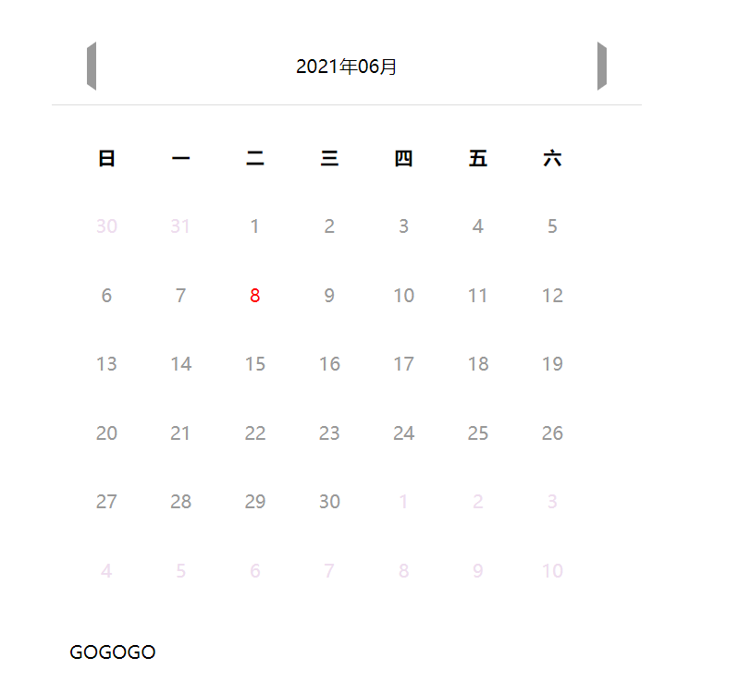
通过操作控制台，一样可以修改附带的信息

Slide 35
课程内容引用

Slide 36
Requirements Analysis ：分析玩家需求设计wiki
Software Testing：测试wiki功能
Use Case Diagram：设计用例图，可视化的了解应用功能
Divide the Work:成员分工 不同位置 沟通交流

Slide 37
问题与反思

Slide 38
已解决的问题：
前端与后端的连接交互
数据库的使用调用
未解决的问题：
截图分享的功能

Slide 39
角色分工

Slide 40
成员 | 分工
蒋子仪 | 搜集百科图鉴的图片资料,协助前端,实现模拟抽卡界面,功能测试
陈经纬 | 搜集百科图鉴,资讯的数据.协助图鉴后端。完成游戏资讯界面,功能测试
苏建锐 | 前端UI选择,各页面模板设计,功能代码整合,协助后端, 功能测试
潘义 | 数据库结构设计，设计模板，功能测试
张培洋 | 搜集游戏数据资料，实现武器升级消耗计算器与角色升级养成计算器算法与界面，功能测试
姜睿宇 | 后端设计：注册登录，评论区，上传下载的后端；日历，查询检索，分享

Slide 41
Q＆A

Slide 42

THANK
THANK
YOU FOR WATCHING

